Slide 1

第一讲 道德原则（一）

Slide 2
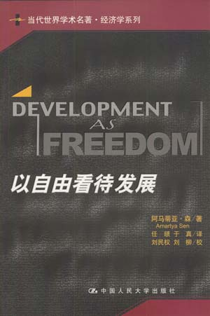
阿马蒂亚·森的寓言
安娜帕娜想要雇一个人来清理由于很久没人打扫而脏乱不堪的庭院，三个失业工人——迪努、毕山诺和若季妮——都非常想得到这份工作。她可以雇用其中任何一个人，但这个工作无法分割，她不能让三个人来分担。安娜帕娜可以付大体上同样的钱雇用其中任何一个人，而得到大体上同样的工作成果，但作为一个习惯反思的人，她很想知道应该雇用谁才对。

Slide 3
她获悉虽然三个人都很穷，但迪努是其中最穷的，大家都同意这个事实。这使安娜帕娜倾向于雇用迪努。(她问自己：“有什么能比帮助最穷的人更重要呢?”)
然而，她也了解到毕山诺是最近才家道败落的，为此心理上最受压抑。与此相反，迪努和若季妮一直就穷而且穷惯了。大家都同意毕山诺是三人中最不快乐的，而且，如果得到这个工作，肯定会比另外两个人更感到快乐。这使安娜帕娜更倾向于雇用毕山诺。(她告诉自己：“消除不快乐当然应该是第一优先。”)

Slide 4
但是，安娜帕娜又听说，若季妮患有慢性病，而且坚忍地承受着。她可以用挣到的钱来治愈那种可怕的疾病。没有人否认若季妮不像另外两个人那么穷(虽然她确实很穷)，并且也不是他们中最不快乐的人，因为她相当乐观地承受着剥夺，而且久已习惯于伴其一生的剥夺(她来自贫穷家庭，已被训练成一个相信年轻妇女不应该有抱怨也不应该有野心的人)。安娜帕娜想，把这份工作给若季妮会有什么不对?(她推测：“这可以对生活质量和免受疾病的自由作最大的贡献。

Slide 5
安娜帕娜反复思量她到底应该怎样做。她承认，如果只知道迪努最穷这一事实(而且别无所知)，那么她肯定会把这个工作给迪努。她也省思，如果只知道毕山诺是最不快乐的，而且会从这一机会得到最多的快乐这一事实(而且别无所知)，那么她有极好的理由去雇用毕山诺。她还明白，如果只知道若季妮可以用挣来的钱来治愈疾病(而且别无所知)，那么她会有一个简单明确的理由把这个工作给若季妮。但是她同时知道这三件事实，而且这三条理由各有道理，她不得不在三条理由中作出选择。

Slide 6
功利主义原则
主要问题:
功利主义的基本观点是什么？它主要有哪些优缺点？

Slide 7
功利主义原则（Utilitarianism）
1．功利主义的定义。
通常指以实际功效或利益作为道德标准的伦理学说。近代功利主义的代表人物：边沁（Benthume）和穆勒（Mill）
认为人都是趋乐避苦、追求幸福的，因此，能够满足人们这种要求的行为和原则就是善的，具有道德价值。反之，就是恶。
功利主义的行为评价原则：一个行动在道德上是正确的或正当的，当且仅当它产生或会产生出全体利益相关者的“最大多数人的最大幸福”。

Slide 8
边沁：“功利原则指的就是：当我们对任何一种行为予以赞成或不赞成的时候，我们是看该行为是增多还是减少当事者的幸福。”
“只要在每一个别场合，参照动机产生的结果，动机才能被确定为好的或坏的。”
认为每个人都是追求快乐逃避痛苦的，因此动机是一样的，而且也都是符合人的本性的，关键在于这种趋乐避苦的动机付之行为时，效果才是评价行为的标准。

Slide 9
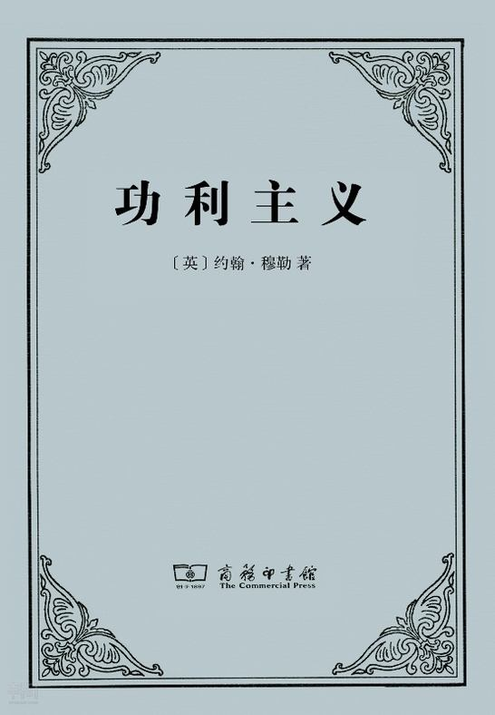
穆勒：把“功利”或“最大幸福原理”当作道德基础的信条主张，行为的对错，与它们增进幸福或造成不幸的倾向成正比例。所谓幸福，是指快乐和痛苦的免除；所谓不幸，是指痛苦和快乐的消失。（7页）
功利主义的行为标准并不是行为者本人的最大幸福，而是全体相关人员的最大幸福（12页）。

Slide 10
这种要求的具体内容是什么？
——利益、幸福
谁的利益？
——社会利益
社会利益如何构成？
——是由组成社会之所有单个的利益之总和。（原子主义）
如何判断？
——苦乐计算

Slide 11
功利主义的最高原则：“最大多数人的最大幸福”
An action is right from an ethical point of view if， and only if the sum total of utilities produced by that act is greater than the sum total of utilities produced by any other act the agent could have performed in its place。

Slide 12
行为功利主义与规则功利主义
功利主义有两种类型：行为功利主义（act-utilitarianism）与规则功利主义（rule-utilitarianism）。行为功利主义又称为唯利原则，即为了功利目标，可以摒弃一切原则，在不同的场合中选择不同的行为。规则功利主义强调遵循道德原则的重要性。

Slide 13
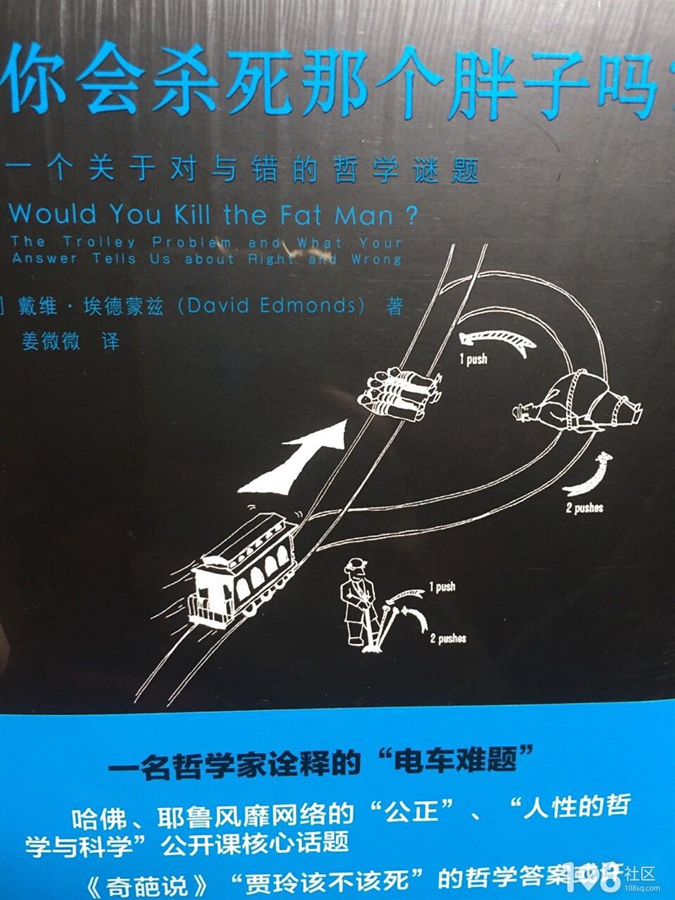
案例：你会杀死那个胖子吗？

Slide 14
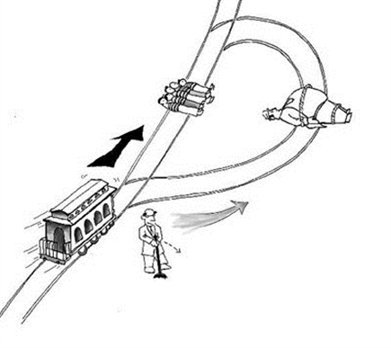

Slide 15
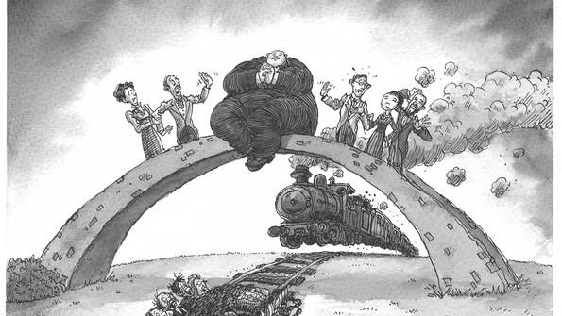

Slide 16
利己主义和功利主义
受 益 人
时间 | 个人 | 企业 | 社会 | 州 | 国家 | 世界
短期 | 利己主义 | 利己主义 | 利己主义 | 利己主义 | 利己主义 | 行为功利主义
长期 | 利己主义 | 利己主义 | 利己主义 | 利己主义 | 利己主义 | 规则功利主义

Slide 17
功利主义的作用
（1）功利主义观念经常被应用于立法工作
（2）作为道德原则的基础。
（3）在经济学说中经常被应用
（4）企业经营活动中用于成本-收益分析

Slide 18
功利主义的弊端
忽视公平、权利、精神等价值。

Slide 19
案例
某飞机生产商投入大笔资金开发一种新型飞机。巨额投入使得公司财务背负了沉重的负担。如果不能尽快获得一些大额订单，这家厂商不得不关闭部分工厂，而这将造成1.2万名工人失业。这种结果无论对工人还是他们所居住的城镇来讲都是灾难性的。该公司总裁一直似乎正在游说某外国政府签定一份巨额采购协议。他无意中得知该国主管此事的部长由于赌博欠下大笔债务，于是暗中和那名部长进行联系，许诺一旦获得五架飞机的订单，他立刻付给该部长一百万美元作为酬劳。公开与私下的交易最终都达成了。这名总裁认为他的行为是合理的，因为这确保了企业生存，工人就业和居住地的安定；那名部长偿付了所欠债务；而外国政府也获得了所需的飞机。他的行为所产生的利益远远大于贿赂行为可能造成消极影响。他的观点符合功利主义吗？

Slide 20
功利主义分析方法的具体步骤
a．对需要评价的行为进行准确描述。
b．对受该行为直接影响和间接影响的人群范围分别加以界定。
C．考虑是否存在一些明显的决定性因素其重要性超过其他影响因素。
d．将该行为对直接相关人群造成的后果进行详细描述，考察每一后果可能产出的正面及负面效用及其在现实中发生的可能性。
e．为利益因素与损害因素分配权重，需要分别考虑每一种收益或损害的数量、持续期、即期或长期性、多产性以及纯度，从而确定各自的重要程度。

Slide 21
  F．如果有必要，对那些受到该行为间接影响的人群以及总体社会作同样的分析。
g．对所有正面及负面效用进行加权计总。
h．考虑除“非此即彼”的选择外，是否还存在其他备选方案，如果有，则需要对每一种方案进行如上的步骤。
i．比较所有备选方案的分析结果。能够产出最大收益净值的行为（如果所有方案为弊大于利，则选择产出最小损害净值的行为）作为最终方案。

Slide 22
第三讲 道德原则（二）

Slide 23
道德原则(二)：权利原则
主要问题:
1、权利原则的含义是什么？
2、康德的义务论的道德原则是什么？
3、如何解决企业管理措施中权利侵害问题？

Slide 24
一、道德权利（moral rights）的含义
道德权利，简言之，是作为主体的人所赋予的特定权利或人权。是指那重要的、规范的、合理的要求或资格。（德·乔治）
洛克提出财产所有权概念。
权利与义务：与这些权利联系在一起的是他人有义务不侵犯你的权利，同样，你也有不得侵犯他人权利的义务。如果你有言论自由权，只要你的言论不侵犯我的权利，我就有义务不侵犯你的言论自由权。

Slide 25
马克思：“权利永远不能超出社会的经济结构以及由经济结构所制约的文化发展”。“没有无义务之权利，也没有无权利之义务”。
权利种类：法律权利、政治权利、经济权利、文化权利、道德权利等。法律权利和道德权利是两种最主要和基本的权利。

Slide 26
消极权利(negative rights)与积极权利(positive rights)
消极权利即他人有义务不干涉个人有权利进行的某些活动。
积极权利即其他机构（或社会整体）有积极义务向权利拥有者提供任何帮助，让他们追求权利保障的利益。

Slide 27

康德的权利观
行为的道德标准：
（1）善良意志
康德认为，一个行为要具有道德价值，行为者的动机必须是善良的，“善良意志”是判断道德价值的标准，“善良意志”本身就是好的。

Slide 28
（2）为义务而义务
“行为要有道德价值，一定是为义务而义务”
如果人们的行为仅仅是出于个人利益或个人爱好甚至天然情感，而外在方面及其结果符合于道德法则要求的，那么，这一行为就有合法性，但不一定具有道德性。
如：爱妻子、爱好、保持生命
（3）绝对命令
“道德法则是作为我们所先天意识到而又必然确实的一个纯粹理性事实给与我们的。”

Slide 29
康德的绝对命令（Categorical imperative））二原则：
（1）An action is morally right for a person in a certain situation if， and only if， the person’s reason for carrying out the action is a reason that he or she would be willing to have every person act on， in any similar situation。
（可普遍性原则）
Golden rule：“Do unto others as you would have them do unto you。”

Slide 30
（2）An action is morally right for a person if， and only if， in performing the action， the person does not use others merely as a means for advancing his or her own interests， but also both respects and develops their capacity to choose freely for themselves。
（人是目的）

Slide 31


Slide 32
卡尔瓦列出了六项他认为是商业行为的基本权利：
（1） 生存和安全的权利；
（2） 获得事实权；
（3） 隐私权；
（4） 良心自由权；
（5） 言论自由权；
（6） 私有财产所有权。

Slide 33
案例分析：
在西弗吉尼亚州的一个小镇里，矿工们从距地表几千英尺的巷道中采掘煤炭。两天来，已发现巷道中的瓦斯浓度在不断增加，负责安全事务的主管已将此事向矿井经理进行了汇报。瓦斯量的不断增加严重威胁到工人的安全，在瓦斯被彻底清除之前，矿井应当被暂时关闭。矿井经理则从以下几方面进行考虑：1）瓦斯泄漏浓度的危险性并不大；2)有大量的煤炭订单急需完成；3）关闭矿井将要付出成本；4）或许瓦斯在达到爆炸临界之前可以自行消散。

Slide 34
基于这些考虑，他要求安全事务主管封锁这一消息。两天之后，瓦斯爆炸发生了，事故造成部分巷道坍塌，三名矿工死亡，另外八名矿工被封在地下等持援救。瓦斯爆炸的破坏力极大，巷道的坍塌程度可想而知，及时打通巷道，挽救幸存者的生命这一工作将花费约七百万美元。矿井经理所面临的问题是如此巨大的开支是否值得？归根结底，一个人的生命价值由谁来进行衡量？如何衡量面对公司股东与被困工人，矿井经理应当更多地为哪一方利益负责？

Slide 35
他是应该采用更稳健，更安全，成本更低廉的救援工作方式以节省大笔开支，还是应当采用更迅速，更危险，成本更高昂的救援方式来尽可能地挽救幸存者的生命呢？ 矿井经理选择了后者，竭尽全力挽救幸存矿工。他组织了二十四人的救援队伍。经过三天的努力，人们发现救援工作的难度超过了预先的想象。矿下又发生了两次瓦斯爆炸，夺去了三名救援人员的生命，经过艰苦努力最终旷工得救了。

Slide 36
问题：
1、请运用所学的经济伦理学的有关知识分析矿井经理的决策行为.他违背或遵守了什么道德原则？
2、你认为矿井经理的救援工作是否值得？为什么？

Slide 37
保护信息隐私，倡导行业自律
近年来，互联网企业对个人信息的过度收集、滥用和泄露，不仅侵犯公民的隐私权，而且导致诈骗、勒索、非法监控等社会问题，引起各方高度关注，个人信息保护已经成为数字经济领域的国际国内热点问题。据媒体不完全统计，我国2016年通过不同渠道泄露的个人信息达65亿条次，也就是说，平均每个人的个人信息被至少泄露了5次。互联网企业为避免陷入维权纠纷，纷纷采取措施设立隐私条款。

Slide 38
2017年7月以来，中央网信办等四部门组织评审十大常用网络产品隐私条款的“成绩单”。评审内容包括隐私条款内容、展示方式和征得用户同意方式等。首批参与测评的网络产品，包括京东商城、航旅纵横、滴滴出行、携程网、淘宝网、高德地图、新浪微博、支付宝、腾讯微信、百度地图十款常用的网络产品。评审认为，10款产品和服务在隐私政策方面均有不同程度的提升。10款产品和服务均做到了明示其收集使用个人信息的规则，并征求用户的明确授权。其中，8款产品和服务做到了向用户主动提示并提供更多选择权。

Slide 39
用户控制力增强也是此次评审中一大亮点。在十款产品隐私条款中，用户的权利更加明确，具体包括访问权、更正权、删除权和注销权等。京东新版隐私条款中，以增强告知或即时提示的方式在收集、使用及共享个人信息时给用户明示选择权，并在产品设置中允许用户即时撤销授权。以评审得分最高的微信为例，微信在功能设计层面进行了用户撤回其同意采集、使用敏感信息的设置，用户可以根据其需要通过便捷的操作随时撤回其同意。

Slide 40
问题：
1、你认为中央网信办等四部门组织评审互联网企业的隐私条款有哪些作用？访问权、更正权、删除权和注销权对用户的意义是什么？
2、你认为要保护个人的信息隐私各方需要采取哪些措施？

Slide 41
《中华人民共和国宪法》
第三十三条 凡具有中华人民共和国国籍的人都是中华人民共和国公民。
中华人民共和国公民在法律面前一律平等。
国家尊重和保障人权。
第三十八条中华人民共和国公民的人格尊严不受侵犯。禁止用任何方法对公民进行侮辱、诽谤和诬告陷害。
第四十条 中华人民共和国公民的通信自由和通信秘密受法律的保护。除因国家安全或者追查刑事犯罪的需要，由公安机关或者检察机关依照法律规定的程序对通信进行检查外，任何组织或者个人不得以任何理由侵犯公民的通信自由和通信秘密。

Slide 42
第三讲 道德原则（三）

Slide 43
道德原则(三)：公正原则
主要问题:
1、公正与公平的区别何在？
2、罗尔斯的公正观与诺齐克的公正观的区别在哪里？

Slide 44
一、公正的定义：
所谓公正，就是指给予每个人应得的权益，对可以等同的人或事物平等对待，对不可等同的人或事物区别对待。

Slide 45
罗尔斯： 所谓公正（Justice as fairness），即意味着正义原则是在一种公平的原初状态中被一致同意的，或者说，是意味着社会合作条件是在公平的条件下为所有社会成员一致同意的，他们所达到的是一公平的契约，所产生的也将是一公平的结果，即条件公平，契约公平，结果公平。
veil of ignorance（无知的帐幔）假定。

Slide 46
原初状态的观念，旨在建立一种公平的程序，以使任何被一致同意的原则都将是正义的，其目的在于用纯粹程序正义的概念作为理论基础，以排除使人们陷入争论的各种有关因素的影响，引导人们利用社会和自然环境以适益于他们自己的利益。为达到此目的，假定各方是处于一种“无知之幕”的背后，他们不知道各种选择对象将如何影响他们自己的特殊情况。

Slide 47
正义二原则：
1 Maximize human rights
2 （1）Equal opportunity
（2）The difference principle

Slide 48
罗尔斯对两个正义原则的最新表述为，“（1）每一个人对于一种平等的基本自由之完全适当体制都拥有相同的不可剥夺的权利，而这种体制与适于所有人的同样自由体制是相容的；以及（2），社会和经济的不平等应该满足两个条件，第一，他们所从属的公职和职位应该在公平的机会平等条件下对所有人开放；第二，它们应该有利于社会之最不利成员的最大利益。第一个原则优先于第二个原则；同样在第二个原则中，公平的机会平等优先于差别原则。”

Slide 49
这种优先性排序排除了相互交换。
譬如说，不能以有利于经济增长和提高效率为借口而牺牲一些自由
第一个正义原则确定与保障公民的平等自由，第二个原则是制定与建立社会经济不平等方面的，适用于收入和财富的分配。虽然财富和收入的分配无法做到平等，但它必须合乎每个人的利益.

Slide 50
对于差别原则，他列举了美国篮球职业选秀规则的例子，冠军队在新球员的选秀中处在最后，像职业体育运动中的选秀规则一样，这种为差别原则所要求的安排，是公平的社会合作观念的应有之义，而不是同他毫不相关，即使分配正义带有这种背景正义的规则，它仍然可以被理解为一种纯粹的程序正义。

Slide 51
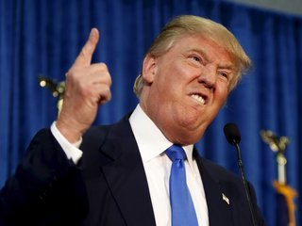
分析特朗普的贸易公平论

Slide 52
特朗普式的公平贸易观
其他国家都应像美国对待进口企业一样，关税水平要像美国那样低。
美国的关税水平是基准，其他国家如果实施了和美国相同的关税，则贸易是公平的；其他国家如果关税水平高于美国，则贸易是不公平的。

Slide 53
诺齐克（代表作《无政府、国家和乌托邦》）
1、资格理论（entitlement）为核心的“持有正义”（justice of holdings）
包括：1）持有的最初获得，或对无主物的获取（获取的正义）；2）持有从一个人到另一个人的转让（转让的正义）；3）对最初持有和转让中的不正义进行矫正（矫正的正义 ）。

Slide 54
2、否定性的“道德边界约束”理论
“其他人的权利决定了对你的行为所施加的约束”。依据是康德的“人是目的，而不仅仅是手段”。
3、非模式化历史原则的程序论
分配是否正义依赖于它是如何演变过来的，与之相对的是“即时原则”，所关注的是谁最终得到了什么。

Slide 55
罗尔斯与诺齐克公正论的比较
共同点：
都是当代自由主义的代表；
都主张权利优先于善，并以此共同反对功利主义；
他们都重视维护人的权利，主张人是目的，而不能被用作手段。

Slide 56
不同点：
罗尔斯属于平等主义的自由主义；诺齐克属于极端的自由主义。
罗尔斯侧重于平等，正义意味着平等；诺齐克侧重于自由（奠基在权利理论之上），正义意味着尊重权利。
罗尔斯认为正义是权利的基础；诺齐克认为权利优先于正义。

Slide 57
罗尔斯侧重于主动的权利；诺齐克侧重于被动的权利。
罗尔斯认为解决分配正义问题的方式是再分配；诺齐克认为再分配将不可避免地侵犯人的权利。

Slide 58
马克思：财富分配的公正性取决于一定社会的分配制度。他认为，利益是在人们相互联系、相互依赖的经济关系中产生的，是生产关系的表现。在谈财富公正性时不能离开所有权、分配关系以及其他关系。
从所有权来看，人们为什么要对财产进行占有？在马克思看来，财富是以是否真正拥有或占有财产为前提的，离开了财产的所有和占有，不能说明任何问题，另一方面，人们不是为占有而占有，而是为享有财富而占有。人们构建和拥有财产权，总是为了维护它的利益。在封建社会，拥有土地财产才能晋升贵族行列。在资本主义初始阶段，在实行普选制以前，财产是公民享有选举权的重要条件。这些情况表明，占有财产是从属于一定的政治社会的利益的。

Slide 59
绿色贸易壁垒公平吗？为什么？
所谓绿色壁垒（Green Barriers，简称GBs），[1]也称为环境贸易壁垒（Environmental Trade Barriers，简称ETBs），是指为保护生态环境而直接或间接采取的限制甚至禁止贸易的措施。绿色壁垒通常是进出口国为保护本国生态环境和公众健康而设置的各种保护措施、法规和标准等，也是对进出口贸易产生影响的一种技术性贸易壁垒。 它是国际贸易中的一种以保护有限资源、环境和人类健康为名，通过制定一系列苛刻的、高于国际公认或绝大多数国家不能接受的环保标准，限制或禁止外国商品的进口，从而达到贸易保护目的而设置的贸易壁垒。这些国家认为这些措施是符合权利原则和公平原则的，既保护了本国公民的健康权，也是公平的，对所有国家一样，没有歧视。你认为这是公平的吗？为什么？

